Slide 1
Détection de faux billets
Evan Fol

Slide 2
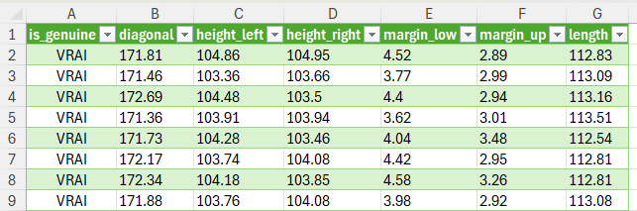
Table de départ
Billets
Composition
7 Colonnes et 1500 lignes (1 ligne par billet)
Y (la valeur cible) est représentée par is_genuine (Vrai / Faux)
X (les valeurs prédictives) = Diagonale, taille à gauche et à droite, marge supérieure et inférieure et longueur (toutes les mesures sont en mm)

Slide 3
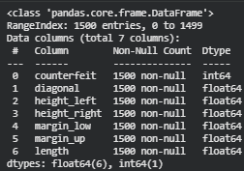
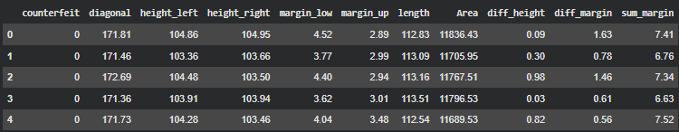
Table de départ
Billets
Traitements
On a renommé is_genuine par counterfeit (contrefaçon) dans le but de simplifier l’analyse par la suite au niveau des matrices de confusions notamment
True = 0 et False = 1 (les vrais billets deviennent 0 et les faux 1)
Remplacement des valeurs vides de margin_low par la moyenne afin de ne pas avoir d’erreurs par la suite

Slide 4

Analyse exploratoire
I- Création de nouvelles variables
L’aire
Taille * ((Hauteur_gauche + Hauteur_droite) / 2)
Permet d’avoir la taille globale d’un billet
Notes:
Afin d’aider nos modèles a reconnaitre les vrais et les faux billets, nous avons crée d’autres variables à partir de celles que nous avions.

Slide 5
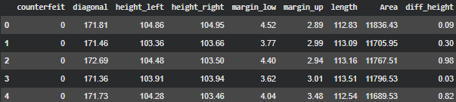
Analyse exploratoire
I- Création de nouvelles variables
Différence des tailles
Valeur absolue (Hauteur_droite - Hauteur_gauche)
Mesure l’asymétrie des billets

Slide 6
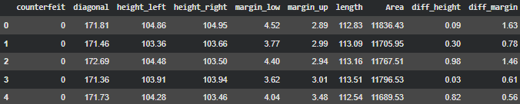
Analyse exploratoire
I- Création de nouvelles variables
Différence des marges
Valeur absolue (Marge_haute - Marge _basse)
Calcule le centrage vertical de l’impression

Slide 7
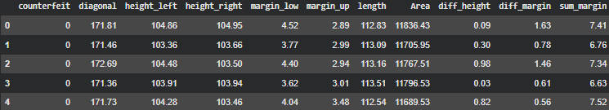
Analyse exploratoire
I- Création de nouvelles variables
Somme des marges
Marge_haute + Marge _basse
Permet d’avoir l’espace total non-imprimé

Slide 8
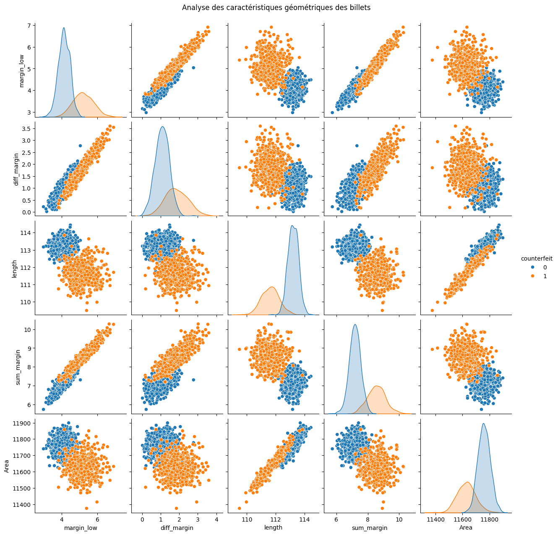
Analyse exploratoire
II- Visualisation des répartitions
Notes:
J’ai choisi ici les variables qui permettent le plus de différencier les vrais des faux billets
On voit que les vrais billets ont une dispersion beaucoup plus faible que les faux billets ce qui est logique car ils sont produits avec plus de précision.

Slide 9
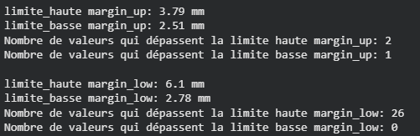
Analyse exploratoire
III- Les outliers (margin_up et margin_low)
Notes:
Nous avons ici utilisé la technique de l’écart interquartile IQR
Les outliers représentent les données qui dépassent d'une fois et demie la largeur de la "boîte central" du jeu de données, calculée entre le premier quartile (Q1) et le troisième quartile (Q3)
On voit ici clairement qu’en utilisant seulement les outliers on ne peut pas vraiment différencier les vrais des faux billets.

Slide 10
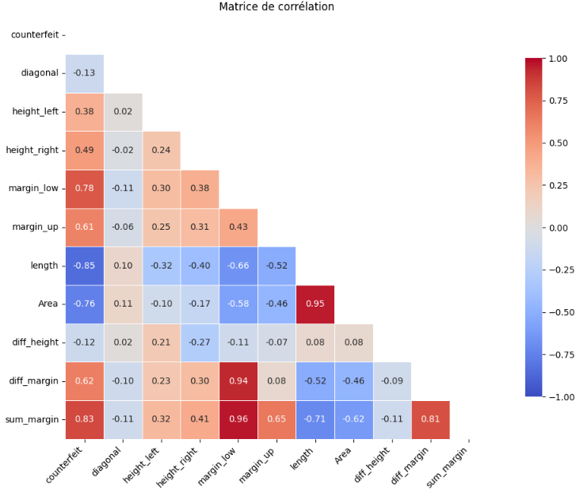
Analyse exploratoire
IV- La matrice de corrélation
Notes:
La matrice montre que la fraude est fortement corrélée à la longueur (lenght) et à la somme des marges(sum_margin). On note aussi que certaines variables que j'ai créées sont des indicateurs plus puissants que les mesures d'origine (sum_margin)
Plus le billet est court et plus ses marges totales sont grandes, plus il a de chances d'être faux.

Slide 11
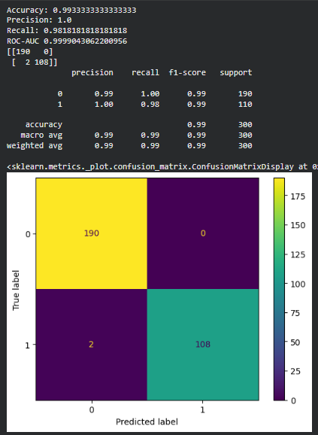

Modélisation
I- La régression logistique
La précision entre les jeux de données train et test est très proche, donc il n’y a pas de surentraînement
Très bonne capacité globale de prédiction du modèle (accuracy)
Précision excellente, il reconnait bien les vrais billets
Le recall de 98% indique que seulement 2% des contrefaçons n'ont pas été détectées.
Le ROC-AUC est très proche de 1 donc excellente capacité à séparer les vrais des faux
Notes:
Juste avant la modélisation nous avons réalisé le split train/test et la normalisation des données de train
On ne fait pas le fit des données test afin de ne pas biaiser nos données
Rappel :
Precision → “Quand il dit faux, a-t-il raison ?”
Recall → “Rate-t-il des faux billets ?” 108/(108+2)
F1-score = “équilibre général entre les deux”
Accuracy → “à quel pourcentage le modèle a raison globalement ?” = Nb total de prédictions correctes sur total
macro avg → Moyenne de score de la colonne
Weighted avg → les grandes classes comptent plus
ROC - AUC → La capacité du modèle à séparer les vrais billets des faux billets (proche de 1 = mieux)

Slide 12
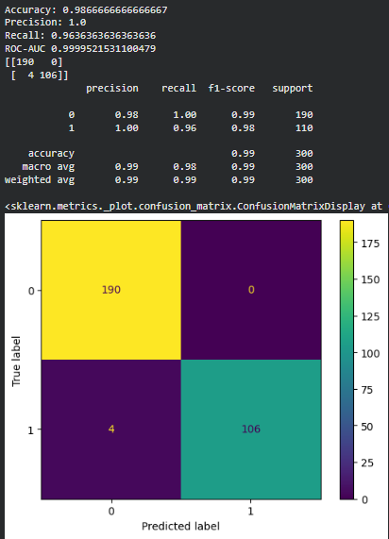

Modélisation
II- KNN
Pas de surentraînement
Notes:
Même chose ici que précédemment, le modèle KNN est également très performant, mais il laisse passer un peu plus de faux billets

Slide 13

Modélisation
III- Random forest
Pas de surentraînement
Notes:
Même chose ici que précédemment, le modèle Random forest est également très performant

Slide 14
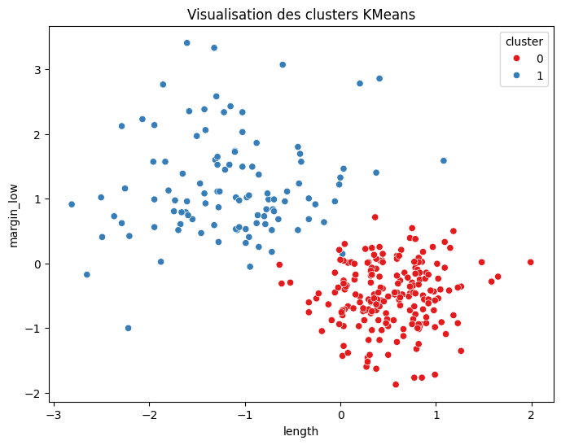


Modélisation
IV- Analyse cluster K-means
On peut en déduire que le cluster 1 représente les faux billets
Moyenne des valeurs de ces 2 variables pour chacun des clusters
Notes:
Même chose ici que précédemment, le modèle k-means est bon pour différencier les clusters de vrais et faux billets
Le K-Means est un algorithme non supervisé : il ne connaît pas les vrais/faux billets à l’avance. Il cherche uniquement à regrouper les billets ayant des caractéristiques similaires
On a transformé y_train en dataframe, on a ensuite ajouté une colonne cluster qui contient les labels (0 ou 1) du modèle, ça nous a permis de savoir quel cluster correspondait aux vrai et aux faux billets.
On a ensuite attribué la bonne catégorie afin que les faux soient bien 1 et les vrai 0.
Ce graphique montre que la séparation entre les vrais et les faux billets est naturelle et nette. Le K-Means a identifié deux groupes homogènes en se basant uniquement sur la géométrie

Slide 15
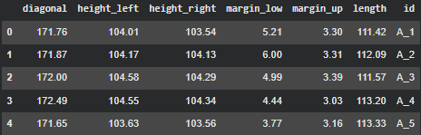

Modélisation
VI- Choix du modèle et test sur un autre échantillon
Modèle choisi : La régression logistique
Sauvegarde du modèle
Test du modèle sur le nouvel échantillon
Nouvel échantillon
Résultats
Notes:
Au vu des résultats obtenus par les différents modèles, nous avons choisis de sélectionner la régression logistique car c’est celui qui, à peu de choses près, différencie le mieux

